Slide 1

Facebook 내 친구 네트워크 분석
beeblz “비블즈”
2010. 12. 16
배영규

Slide 2
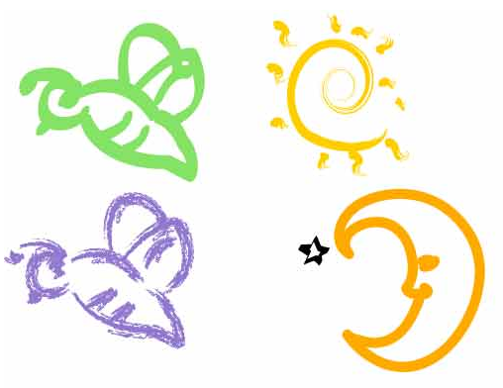

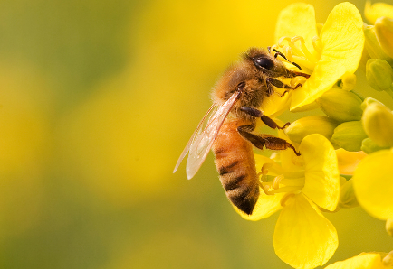

Slide 3
Facebook 네트워크 그래프
f6
f5
f7
f1
f4
f2
나
f8
f3

Slide 4
Graph Clustering
내 친구들 Clustering
그래프상의 관계를 가지고 친구 유형별 그룹핑(친구, 회사, 학교, 기타 등)

Slide 5
나-친구간 컨텐트 관계도
User Contents
status
link
photo
나
video
친구
User Response
comment
친구의 친구
like

Slide 6
내 친구의 절친들 찾기
Friends of Friend 찾기
내 친구의 친구들을 찾기 위한 Facebook API는 직접 제공하지 않고 있음.
따라서, 내 친구의 절친들을 찾기 위해서 내 친구의 contents(status, link, photo, video)에 comment 또는 like를 한 사용자들을 찾아내어 우회적으로 내 친구의 절친들을 찾아냄.
특정기간(1개월)동안 내 친구별 comment, like한 사용자 count 집계
f6
f5
f7-1
f1
f7-2
f4
f2
나
f7
f8
f7-3
f3
f7-4

Slide 7
친구 관계 Ranking
내 친구 Ranking
나를 좋아하는 친구(followed): 특정기간(1개월)동안 나의 contents(status, link, photo, video)에 comment 또는 like를 한 친구별 count 집계
내가 좋아하는 친구(following): 특정기간(1개월)동안 내 친구의 contents(status, link, photo, video)에 내가 comment 또는 like를 한 친구별 count 집계
내 친구의 친구들 Ranking
내 친구를 좋아하는 친구(followed): 특정기간(1개월)동안 내 친구의 contents(status, link, photo, video)에 comment 또는 like를 한 사용자별 count 집계

Slide 8
선호도별 친구 Clustering
내 친구 및 내 친구의 친구들이 comment 또는 like를 한 contents의 소유자별로 그룹핑하여 관심사별로 그룹핑

Slide 9
#참조. 컨트롤 모음
Description
Title
_ □ ×
+
▲
▼

